Slide 1
RETHINKING ATTENTION WITH PERFORMERS
2021.1.4
정규열
Artificial Intelligence Lab
Kyonggi Univiersity

Slide 2
Index
도입 배경
FAVOR
EXPERIMENTS
결론

Slide 3
도입 배경

Slide 4
도입 배경
Transformer에 사용되는 Attention기능의 연산량이 상당하다.
과도한 연산량으로 인해 효율성이 저하된다.
이에 연산량을 줄이는 방법이 필요하다.
FAVOR를 도입함.
우선적으로 Attention의 연산량을 줄인다.
이에 새로운 Kernel 기법을 제안함(softmax 역할)

Slide 5
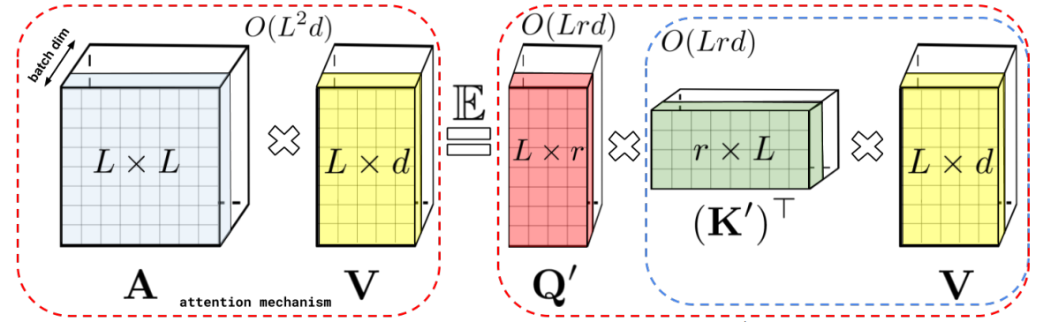
도입 배경
시간 복잡도 개선 구조
기존
제안

Slide 6
FAVOR

Slide 7

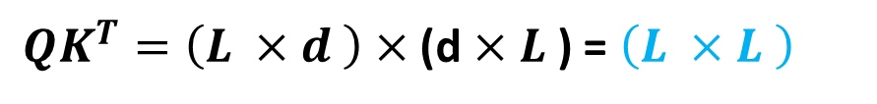



FAVOR - Attention의 개선
일반적인 Attention
$$Q=\left(\begin{aligned}q_{11} \\ q_{21} \\ q_{31} \\ . \\ . \\ q_{L1}\end{aligned} \begin{aligned}q_{12} \\ q_{22} \\ q_{32} \\ . \\ . \\ q_{L2}\end{aligned} \begin{aligned}q_{13} \\ q_{23} \\ q_{33} \\ . \\ . \\ q_{L3}\end{aligned} … \begin{aligned}q_{1d} \\ q_{2d} \\ q_{3d} \\ . \\ . \\ q_{Ld}\end{aligned}\right)$$
$$K^{T}=\left(\begin{aligned}k_{11} \\ k_{12} \\ k_{13} \\ . \\ . \\ k_{1d}\end{aligned} \begin{aligned}k_{21} \\ k_{22} \\ k_{23} \\ . \\ . \\ k_{2d}\end{aligned} \begin{aligned}k_{31} \\ k_{32} \\ k_{33} \\ . \\ . \\ k_{3d}\end{aligned} … \begin{aligned}k_{L1} \\ k_{L2} \\ k_{L3} \\ . \\ . \\ k_{Ld}\end{aligned}\right)$$
$$K=\left(\begin{aligned}k_{11} \\ k_{21} \\ k_{31} \\ . \\ . \\ k_{L1}\end{aligned} \begin{aligned}k_{12} \\ k_{22} \\ k_{32} \\ . \\ . \\ k_{L2}\end{aligned} \begin{aligned}k_{13} \\ k_{23} \\ k_{33} \\ . \\ . \\ k_{L3}\end{aligned} … \begin{aligned}k_{1d} \\ k_{2d} \\ k_{3d} \\ . \\ . \\ k_{Ld}\end{aligned}\right)$$
L x d
d x L
L x d
$QK^{T}=\left(L ×d \right)×$ (d$×L$) = $\left(L ×L \right)$
시간 복잡도 : $O(L^{2}d)$

Slide 8
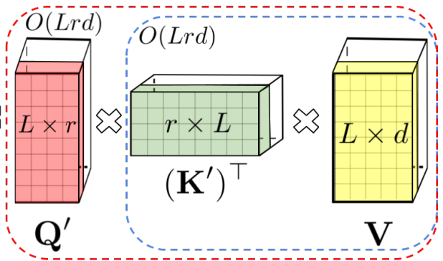



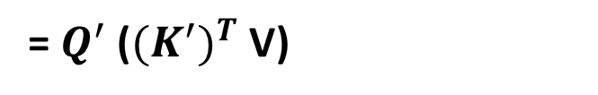

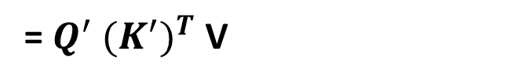
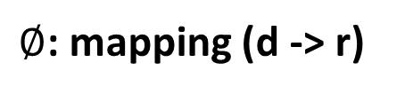



FAVOR - Attention의 개선
시간 복잡도 개선하기 – Trick!
일반적인 Attention -> $A=softmak(q, k)$
제안한 방법 -> $A=Kernel(Q, K)$
Q$→$L X d
$Q^{T}→d$ X L
${∅(Q}^{T})→r$ X L
$$Kernel\left(Q, K\right)=E[{∅\left(Q\right)}^{T}∅(K)]$$
${{∅(Q}^{T})}^{T}→$ L X r
$∅$: mapping (d -> r)
$$Q^{′}={{∅(Q}^{T})}^{T}$$
Attention = Kernel(Q, K) V
= $Q^{′}$ ${{(K}^{′})}^{T}$ V
= $Q^{′}$ (${{(K}^{′})}^{T}$ V)

Slide 9


FAVOR - Attention의 개선
Softmax의 역할을 하는 kernel (sin-cos)
Softmax kernel
이 방법은 분산이 매우 커짐
Softmax의 경우 결과값이 항상 양수로 나온다.
그러나 위 방법은 음수 범위까지 나오게 된다.
따라서 안정적인 수렴이 어렵다.

Slide 10
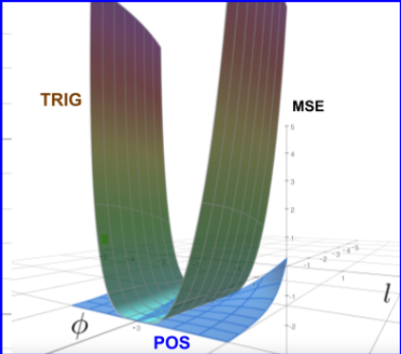
FAVOR - Attention의 개선
제안하는 Kernel 기법 – Positive
분산이 작아지며 안정적인 수렴이 용이 하도록 하였다.

Slide 11
EXPERIMENTS

Slide 12
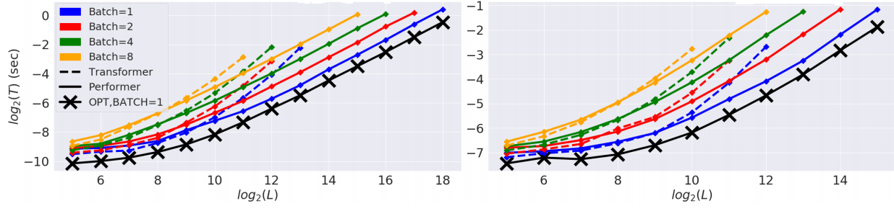
EXPERIMENTS
연산 속도 비교
순전파
역전파
Transformer에 비하여 연산 속도가 빠름을 알 수 있다.

Slide 13
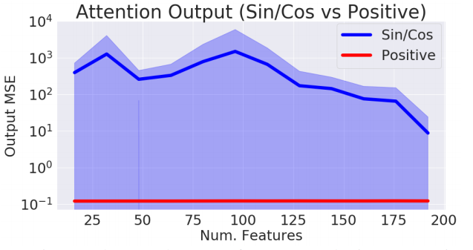
EXPERIMENTS
커널 방법 차이에 따른 정확성 비교
Positive 기법이 안정적임을 확인 할 수 있다.

Slide 14
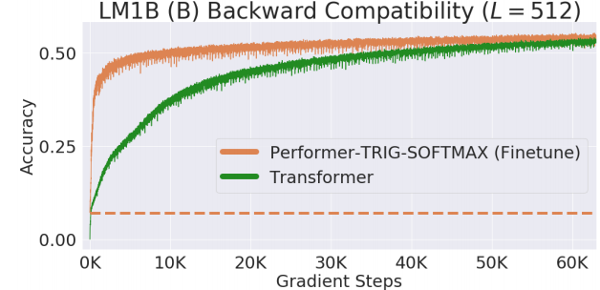
EXPERIMENTS
기존 Transformer와 정확성 비교
기존 Transformer와 비교하여 정확성에서도 우수하며 수렴 속도도 빠르다

Slide 15
결론

Slide 16
결론
기존의 Transformer의 연산량을 줄이려고 함.
결국 Attention 과정을 수정해야 함.
Trick을 사용하여 연산량을 줄였다.
이럴 경우 기존의 softmax 함수를 사용 할 수 없다.
Softmax 와 비슷한 역할을 할 수 있는 Kernel기법을 제안함
단 sin-cos 방법보다 positive 방법이 우수함
연산량 및 정확성에서 기존 Transformer보다 우수하다.

